Slide 2
قواعد لعب (3*3) لكرة السلة
لطلبة كلية التربية البدنية وعلوم الرياضة/الجامعة المستنصرية
اعداد م.م سدير محمد سليمان

Slide 3
الملعب والكرة:
تمارس هذه اللعبة على ملعب لكرة السلة 3×3 ذو سلة واحدة. السطح النظامي لملعب كرة السلة 3×3 هو (15 متر )عرض(11 متر) طول ( و يجب أن يكون لهذا الملعب مساحة لعب نظامية محددة القياسات و تحتوي على خط الرمية الحرة (5.80) متر و خط النقطتين (6.75) متر و منطقة نصف دائرة اللا خطأ هجومي تحت السلة الوحيدة
يمكن استخدام نصف ملعب كرة السلة الاعتيادي.

Slide 4
يجب أن تستخدم الكرة الرسمية لكرة السلة 3×3 لجميع الفئات. (يمكن استخدام كرة السلة النظامية قياس 6)
ملاحظة: على مستوى القواعد يمكن أن تمارس لعبة كرة السلة 3×3 في أي مكان و يمكن تكييف تخطيط الملعب بما يتوافق مع مساحة اللعب المتوفرة

Slide 5
الفرق:
يجب أن يتألف كل فريق من (4 لاعبين ) 3 لاعبين على أرض الملعب و لاعب واحد بديل
حكام المباراة:
حكام المباراة هم: حكم ساحة واحد أو حكمين اثنين و ميقاتي و مسجل.
بداية المباراة:
يقوم الفريقان بالإحماء معا بنفس الوقت قبل المباراة

Slide 6
يتم تحديد الفريق الذي يحصل على الحيازة الأولى للكرة عن طريق القرعة باستخدام القطعة النقدية يمكن للفريق الفائز بالقرعة أن يختار بين الاستفادة من حيازة الكرة عند بداية المباراة أو عند بداية الوقت الإضافي المحتمل.
ملاحظة: يجب أن تبدأ المباراة بوجود 3 لاعبين على أرض الملعب

Slide 7
احتساب النقاط
(كل تسديدة ناجحة من داخل القوس تحتسب نقطة واحدة)
(كل تسديدة ناجحة من خلف القوس تحتسب نقطتين )
(كل رمية حرة ناجحة تحتسب نقطة )

Slide 8
وقت اللعب / الفائز في المباراة:
وقت اللعب النظامي يجب أن يكون كما يلي: فترة واحدة من 10 دقائق لوقت اللعب و يتم إيقاف ساعة التوقيت (علما ان زمن الهجمة 12 ثانية). خلال حالات الكرات الميتة و خلال الرميات الحرة و يتم إعادة تشغيل الساعة بعد أن يتم تبادل الكرة حالما تصبح الكرة في يد الفريق المهاجم
الفريق الذي يسجل 21 نقطة أولا أو أكثر يفوز في المباراة إذا حصل ذلك قبل نهاية الوقت الأصلي للعب و تطبق هذه القاعدة في الوقت النظامي للعب فقط و ليس في الوقت الإضافي المحتمل.

Slide 9
التعادل :-
إذا كانت النتيجة هي التعادل عند انتهاء وقت اللعب يتم اللعب في فترة إضافية و يجب أن يكون هناك فاصل زمني مدته دقيقة واحدة قبل أن تبدأ الفترة الإضافية و يفوز في المباراة الفريق الذي يسجل نقطتين أولا في الفترة الاضافية.

Slide 10
الأخطاء الشخصية / الرميات الحرة:
يكـون الفريـق تحـت العقوبـة إذا ارتكـب 6 أخطـاء وأي خطـأ يرتكـب بعـد الخطـأ التاسـع يعتبـر خطـأ فنـي. تفادياً للشك فإنه لا يتم استبعاد اللاعبين بناء على عدد أخطائهم الشخصية كما تنص عليه المادة 15
الأخطـاء المرتكبـة أثنـاء عمليـة التهـديف مـن داخـل القـوس تمـنح رميـة حـرة واحـدة أمـا تلـك المرتكبـة أثنـاء عملية التهديف من خارج القوس فتمنح عدد (2) رمية حرة.
الأخطاء المرتكبة أثناء عملية التصويب والتي نتج عنها هدف صحيح تمنح رمية حرة إضافية أيضاً.
في حالة بلوغ عدد أخطاء الفريق 7 أو 8 أو 9 تمنح عدد (2) رمية حرة. أمـا إذا مـا بلـغ عـددها 10 وأي عدد بعد ذلك فتمنح عدد (2) رمية حرة بالإضافة حيازة الكرة. وتطبق نفس العقوبـة أيضـاً فـي حالـة الخطـأ النص أيضاً الفني أو السلوك غير الرياضي.

Slide 11
كيفية لعب الكرة:
بعد كل تسديدة ميدانية ناجحة أو رمية حرة أخيرة ناجحة ، ما عدا الرميات الحرة التي يتبعها حيازة للكرة يتابع لاعب من الفريق غير المسجل اللعب عن طريق تمرير أو تنطيط الكرة من داخل الملعب تحت السلة مباشرة ليس خارج الخط النهائي
لا يسمح للفريق المدافع اللعب على الكرة داخل منطقة نصف دائرة اللا خطأ هجومي تحت السلة
بعد كل تسديدة ميدانية غير ناجحة أو رمية حرة أخيرة غير ناجحة ما عدا الرميات الحرة التي يتبعها حيازة للكرة

Slide 12
إذا حصل الفريق المهاجم على متابعة للكرة يمكنه الاستمرار بالمحاولة للتسجيل دون أن يعيد الكرة إلى خلف القوس.
إذا حصل الفريق المدافع على متابعة للكرة يجب أن يعيد الكرة إلى خلف القوس عن طريق التمرير أو التنطيط.
إذا قام الفريق المدافع بسرقة الكرة أو صد الكرة يجب أن يعيد الكرة إلى خلف القوس عن طريق التمرير أو التنطيط
حيازة الكرة التي تعطى لأحد الفريقين بعد أي حالة كرة ميتة تبدأ عن طريق تبادل الكرة أي تبادل الكرة بين. اللاعب المدافع و اللاعب المهاجم خارج القوس عند أعلى القوس.
يعتبر اللاعب خارج القوس عندما لا تكون إحدى قدميه أو كلاهما داخل القوس أو ملامسة له
في حال كرة القفز تمنح حيازة الكرة للفريق المدافع

Slide 13
التبديل:
يمكن إجراء التبديل من قبل أي فريق عندما تصبح الكرة ميتة قبل تبادل الكرة أو قبل الرمية الحرة
يمكن للاعب البديل دخول الملعب بعد أن يخرج زميله من الملعب و يقوم بإجراء تواصل جسدي معه.
يمكن إجراء التبديل فقط خلف الخط النهائي المقابل للسلة و لا يتطلب التبديل القيام بأي إجراء من قبل الحكم أو حكام الطاولة.
الاوقات المستقطعة:
يمنح وقـت مسـتقطع واحـد لمـدة 30 ثانيـة لكـل فريـق. يمكـن للاعـب طلـب الوقـت المسـتقطع عنـدما يكـون اللعب متوقفاً.

Slide 14
المصادر
موقع الاتحاد الدولي لكرة السلة (fiba 3*3)

Slide 15
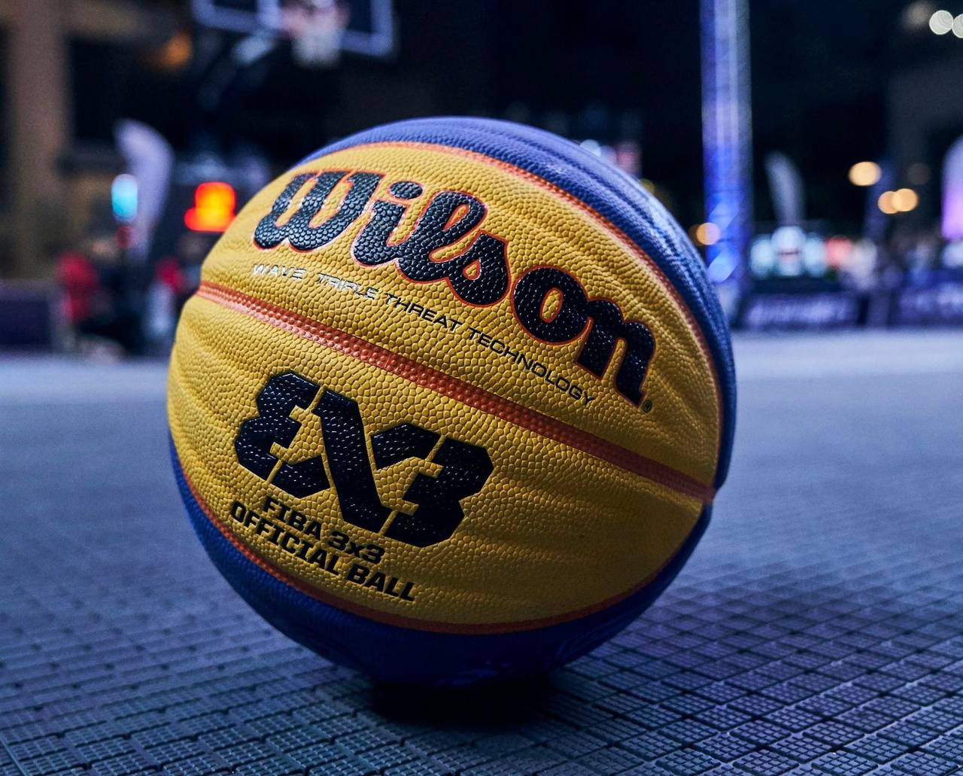
شكرا لأصغائكم

